Slide 1
公司人才盘点及评价说明
——人才培养项目组

Slide 2
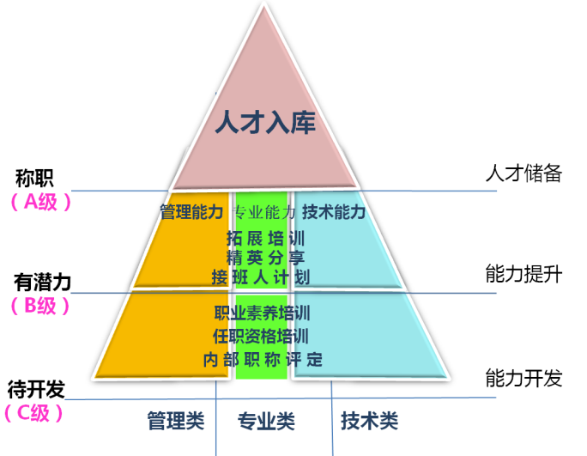
公司各序列人才培养图谱
人才入库
阶 梯 式 循 环 培 养 模 式
称职（A级）
人才储备
管理能力
专业能力
技术能力
拓 展 培 训
精 英 分 享
接 班 人 计 划
有潜力（B级）
能力提升
职业素养培训
任职资格培训
内 部 职 称 评 定
待开发（C级）
能力开发
管理类
专业类
技术类
2

Slide 3
目录
人才盘点及评价体系
1
标准评分项说明
2
通用能力评分说明
3
其他项评分填写说明
4
总分计算方法
5
3

Slide 4
人才盘点及评价体系
1
标准评分项说明
2
通用能力评分说明
3
其他项评分填写说明
4
总分计算方法
5
4

Slide 5
人才盘点及评价体系
人才盘点及评价
标准评分项
人力资源部评
通用能力
部门负责人评
部门评
绩效部评
其他项
职称级别
最高学历
奖惩记录
考核记录
工作经历
沟通表达
团队合作
学习创新
组织协调
部门负责人加分
英文水平工种
部门负责人评
5

Slide 6

人才盘点及评价记录表
维珍妮国际（集团）有限公司
人才评价记录表
部门： XXXXX部
编号 | 员工基本信息 |  |  |  |  |  |  | 标准评分项目及得分 |  |  |  |  | 通用能力及得分 |  |  |  | 部门负 责人加分 | 总分 | 英语水平 |  |  |  | 工种 （只需填写工种代码） |  |  | 备注
 | 工号 | 姓名 | 入职日期 | 职位 | 职称 | 职务级别 | 学历 | 人力资源部评分 |  |  | 绩效部评分 | 部门 评分 | 部门负责人评价 |  |  |  |  |  | 0级 | 1级 | 2级 | 3级 | 技 术 序 列 | 专 业 序 列 | 管 理 序 列
 |  |  |  |  |  |  |  | 职称 级别 | 最高 学历 | 奖惩 记录 | 考核 记录 | 工作 经历 | 沟通 表达 | 团队 合作 | 学习 创新 | 组织 协调
1 | 123 | 张三 | 2002-5-25 | 跟办经理 | 工程师 | 经理级 | 本科 | 25 | 20 | - | 25 | 15
2 | 124 | 李四 | 2006-7-1 | 高级跟办师 | 初级工程师 | 主管级 | 本科 | 20 | 20 | - | 23 | 15
3 | 125 | 王五 | 2006-7-1 | 初级跟办师 | 助理工程师 | 科文级 | 本科 | 15 | 20 | - | 19 | 10
4 | 126 | 赵六 | 2007-7-16 | 跟办员 | 高级技术员 | 组长级 | 本科 | 10 | 10 | - | 18 | 5
6

Slide 7
人才盘点及评价体系
1
标准评分项说明
2
通用能力评分说明
3
其他项评分填写说明
4
总分计算方法
5
7

Slide 8
标准评分项-人力资源部评分说明
职称评分
最高学历
奖惩记录
近一年奖励是指：最近一年内公司优秀员工、政府奖励、客户嘉奖
职称级别 | 高级师 | 师级 | 初师级 | 助师级 | 高员级 | 员级
分值 | 30 | 25 | 20 | 15 | 10 | 5
最高学历 | 博士 | 硕士 | 本科 | 专科 | 中专/高中 | 初中
分值 | 30 | 25 | 20 | 15 | 10 | 5
奖惩/次 | 近一年奖励 | IE提案人 | 解聘警告 | 记大过 | 记过 | 书面警告/其他
分值 | +5 | +2 | -5 | -4 | -3 | -2
8

Slide 9
标准评分项-绩效部评分说明
绩效考核记录（最近1年内（201305-201404））
绩效等级/月 | A级 | B级 | C级 | C级以下
分值（分） | 3 | 2 | 1 | 0
举例：A同事在201305-201404年中，共得3个A,7个B，2个C，则A同事考核得分为：3*3+7*2+2*1=25分。
备注： 2013年以后入职暂不参评，但若有特别推荐的亦可增添。
9

Slide 10
标准评分项-部门评分说明
工作经历（本领域工作经验）
工作经历 | 20年以上 | 15-20年 | 10-15年 | 5-10年 | 3-5年 | 3年以下
分值 | 30 | 25 | 20 | 15 | 10 | 5
备注：1.本领域相关工作经验是指：从事当前岗位工作经验年限；
2.工作经历不局限于维珍妮的工作经历。
如：A同事现从事跟办工作，
2008.3-2010.3期间在甲公司从事跟办工作，
2010.4-2012.4期间在维珍妮从事行政工作，
2012.5-2014.5期间在维珍妮从事跟办工作。
其本领域工作经验为4年。2010.4-2012.4期间工作经验不属于本领域工作经验。
10

Slide 11
人才盘点及评价体系
1
标准评分项说明
2
通用能力评分说明
3
其他项评分说明
4
总分计算方法
5
11

Slide 12
公司人才盘点及评价参考标准
人才评价记录表
编号 |  |  |  | 标准评分项目及得分 |  |  |  |  | 通用能力及得分 |  |  |  |  | 备注
 | 职称 | 职务级别 | 学历 | 人力资源部评分 |  |  | 绩效部 评分 | 部门 评分 | 部门负责人评价
 |  |  |  | 职称 级别 | 最高 学历 | 奖惩 记录 | 考核 记录 | 工作 经历 | 沟通 表达 | 团队 合作 | 学习 创新 | 组织 协调 | 评分 范围
1 | 高级工程师 | 高级经理级 | 本科 | 30 | 20 | - | 24 | 20 |  |  |  |  | 8-10
2 | 工程师 | 经理级 | 本科 | 25 | 20 | - | 24 | 15 |  |  |  |  | 7-9
3 | 初级工程师 | 主管级 | 本科 | 20 | 20 | - | 24 | 15 |  |  |  |  | 6-8
4 | 助理工程师 | 科文级 | 本科 | 15 | 20 | - | 24 | 10 |  |  |  |  | 5-7
5 | 高级技术员 | 组长级 | 大专 | 10 | 15 | - | 24 | 5 |  |  |  |  | 4-6
6 | 技术员 | 职员级 | 大专 | 5 | 15 | - | 24 | 5 |  |  |  |  | 4-6
12

Slide 13
人才盘点及评价体系
1
标准评分项说明
2
通用能力评分说明
3
其他项评分填写说明
4
总分计算方法
5
13

Slide 14
其他项-部门负责人评分填写说明
部门负责人加分
部门负责人可根据评价结果，对个别有能力但由于客观原因导致分数相对较低的同事，给予1-5分加分，加分人数比例最多为参评人数的10% 。
英语水平
英文水平分为四个等级，部门负责人据实际表现在相应等级下面打“√
0级 ：完全没有英文基础；
1级：掌握26个英文字母，掌握基本的阅读能力；
2级：具备阅读、写作能力，但口语能力较弱；
3级：听说读写能力较为全面，能自如与外籍客户沟通交流。
14

Slide 15
其他项-部门负责人评分填写说明
公司工种汇总表
技术序列（编号：1001-1200） |  | 专业序列（编号：2001-2200） |  | 管理序列（编号：3001-3200）
编码 | 工种名称 | 编码 | 工种名称 | 编码 | 工种名称
1001 | 车缝技术 | 2001 | 人力资源管理 | 3001 | 生产管理
1002 | 包边技术 | 2002 | 行政管理 | 3002 | IE管理
1003 | 意大利定型 | 2003 | 财务管理 | 3003 | 工艺管理
1004 | 数控裁床技术 | 2004 | 出货船务管理 | 3004 | 物料规格管理
1005 | 激光技术 | 2005 | 关务管理 | 3005 | 衣车维修管理
1101 | 无缝设备维修技术 | 2006 | 信息管理 | 3006 | 无缝技术管理
… | … | … | … | … | …
工种填写说明
1.因每个部门可能涉及多个工种，因此，部门负责人需根据每个岗位的性质确定工种类型。
2.若某同事掌握两种及以上工种类型的，也可填写两种以上工种代码。
例：无缝设备维修技术部门负责人既懂得维修技术，工种编码应为1101，同时又负责部门管理实务，工种编码应为3006，因此无缝设备维修技术部门负责人工种应归类为1101和3006。
15

Slide 16
人才盘点及评价体系
1
标准评分项说明
2
通用能力评分说明
3
其他项评分填写说明
4
总分计算方法
5
16

Slide 17
总分计算方法
评分原则：
标准项目占50%、绩效考核占20%、通用能力占30%
评分公式
分值= （（职称级别+最高学历+考核记录+工作经历）*1.1+奖惩记录+（通用能力得分*1.5））/2
17

Slide 18
人才盘点及评价工作日程表
工作项目/时间 | 7月3日 | 7月4日-7月9日 | 7月10-7-16日 | 7月17日-7月19日
人才盘点及评价说明会
各部填写反馈评价结果
人才培养项目组评审评价结果
完成并确定评价结果
18

Slide 19


19

